Slide 1
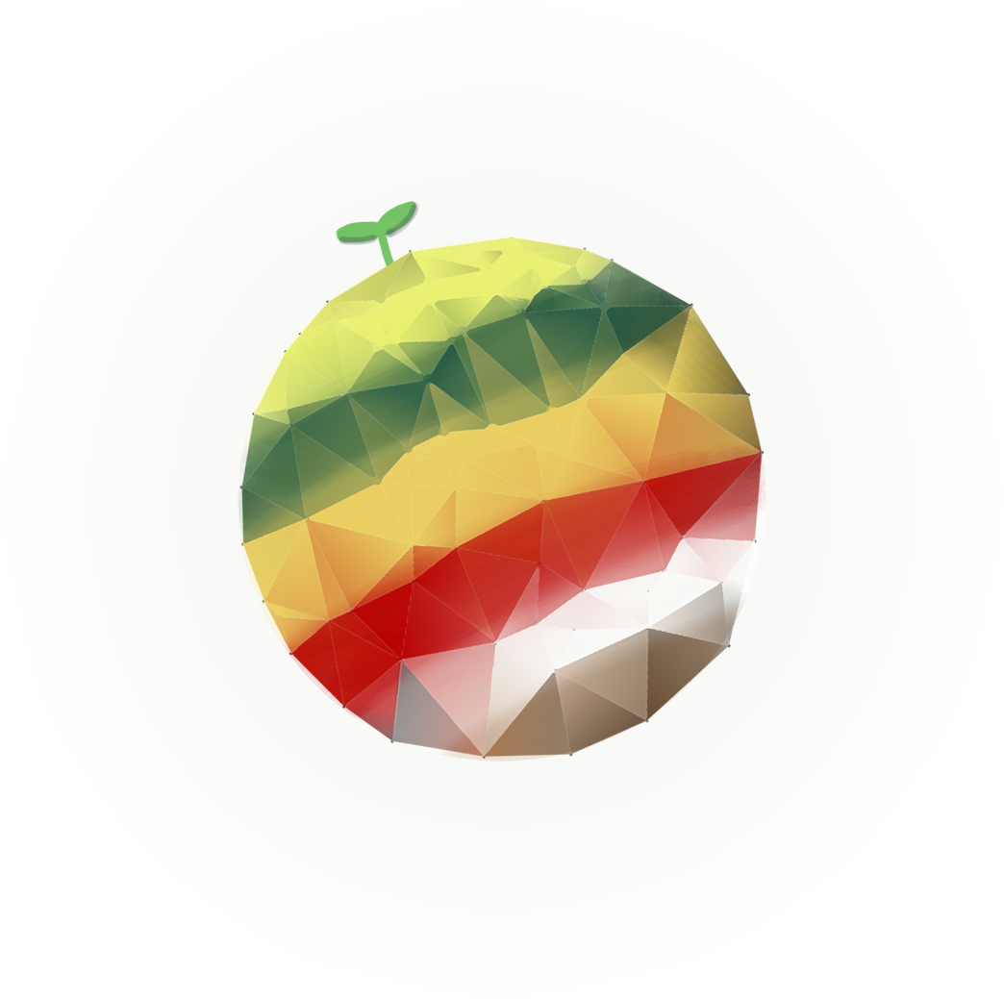
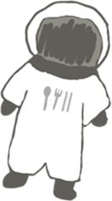
資訊美學與互動設計
期末報告
Foodsystem
i
資管四 S05490045 林儀楺
資管四 S05490061 林姿岑

Slide 2
1.遊戲目標
Part one

Slide 3
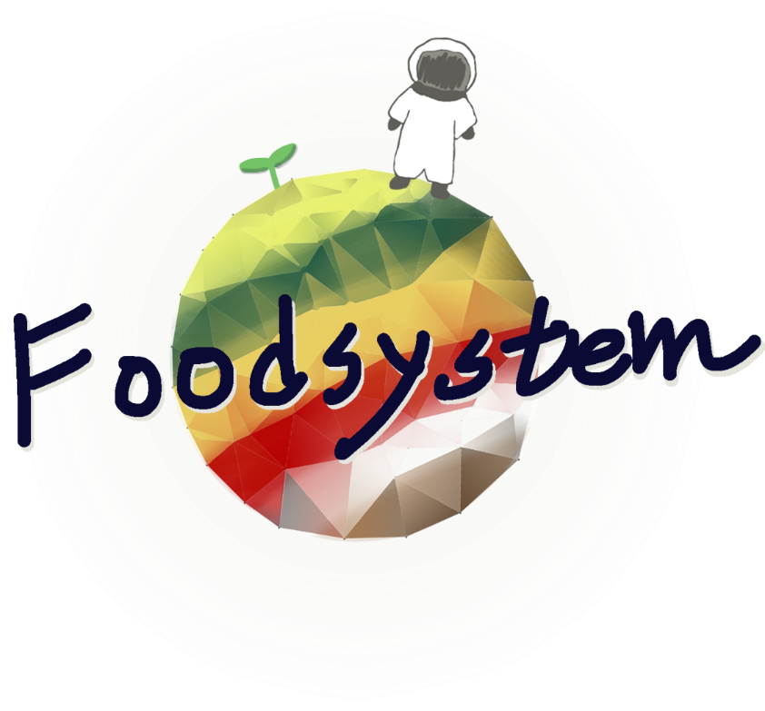


提升孩童對於營養均衡的認知
遊戲
飲食均衡的概念
名稱 : Foodsystem
目的 : 提升孩童對飲食均衡的概念
內容 : 設計一款互動的情境式遊戲，讓孩童透 過遊戲學習飲食均衡的概念，養成飲食均衡的習慣。

Slide 4
2.遊戲內容
Part two

Slide 5
遊戲背景故事
貝倫斯一顆荒涼貧瘠的行星，透過小朋友在Foodsystem中的六大行星冒險取得均衡營養，讓貝倫斯行星再度恢復生機，讓貝貝倫斯之樹成長茁壯。

Slide 6

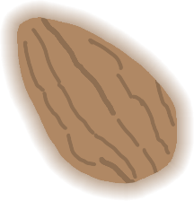
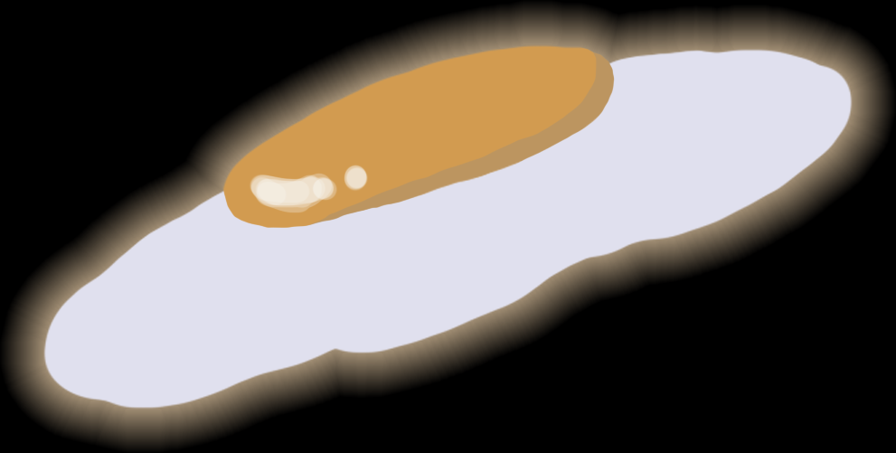
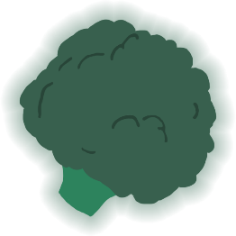
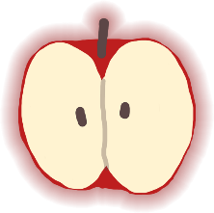
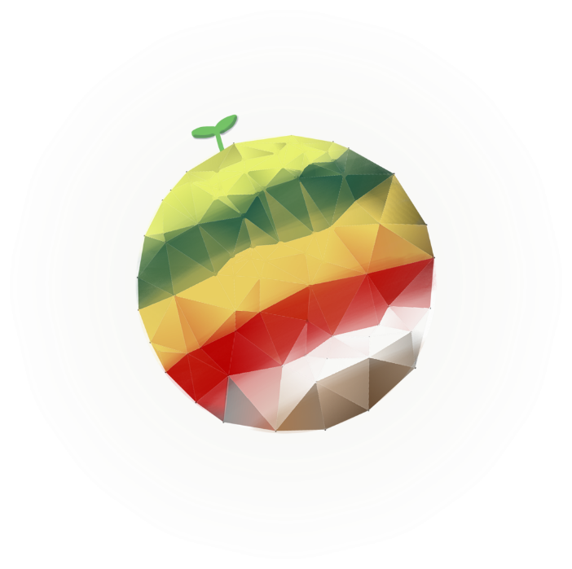

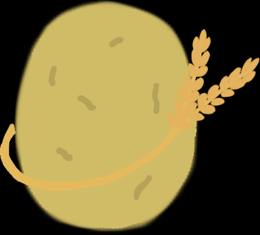
遊戲玩法
玩家透過去六大食品行星探險，通過各個關卡取得該類食品的營養，帶回自己的行星，讓行星能夠達到飲食均衡，行星的樣貌也會根據玩家帶回來的食品而有所改變而每個行星探險的模式各有不同，玩家通關每個星球關卡可帶回一定分量的食品。
快來一起幫助貝倫斯星球吧!!!

Slide 7
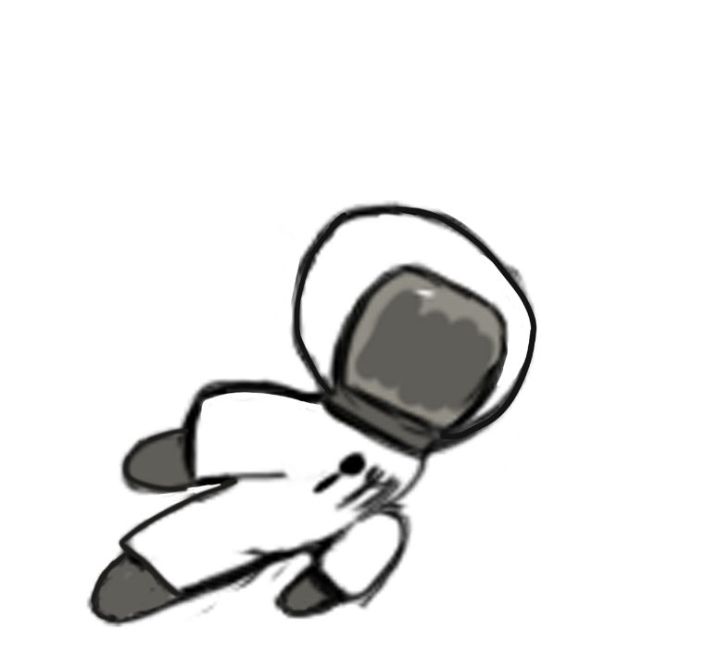
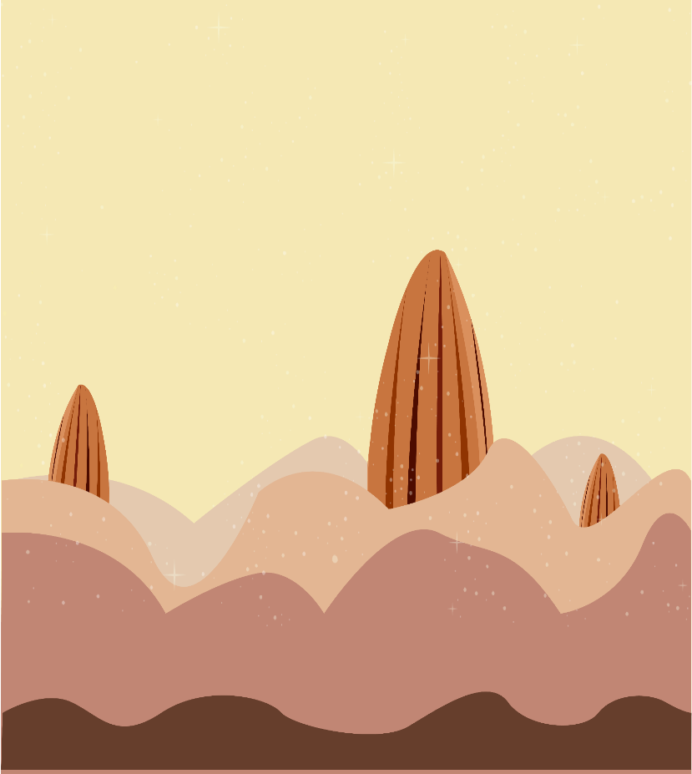
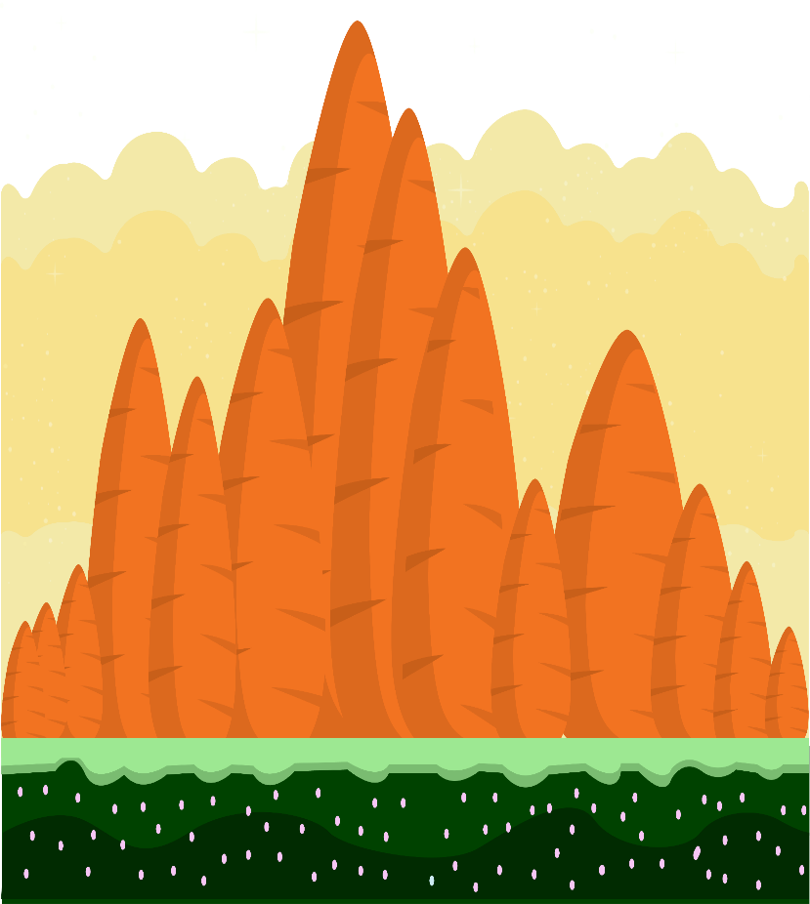
關卡介紹-跑酷遊戲
以奔跑的方式，收集星球上出現的食物，計分通關。
油脂類
蔬菜類

Slide 8
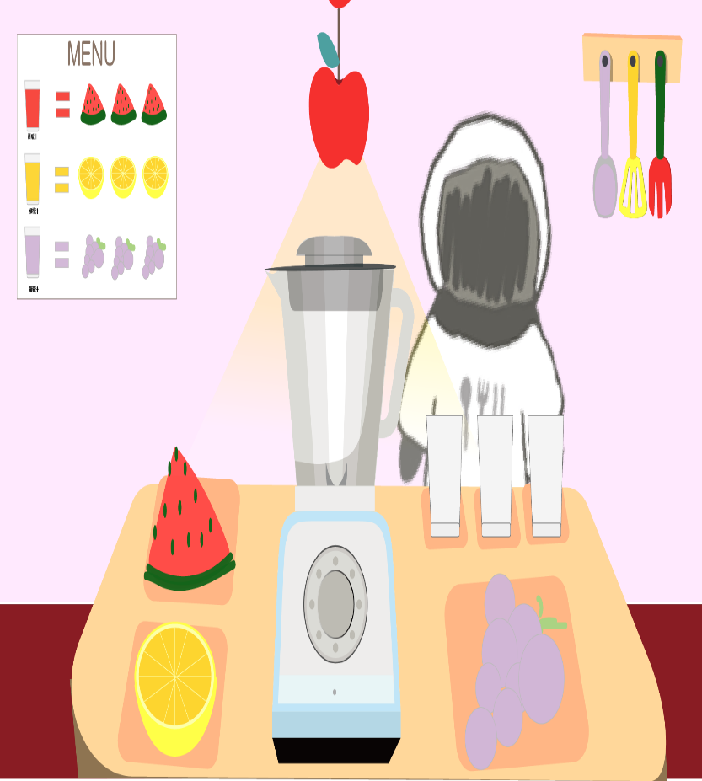
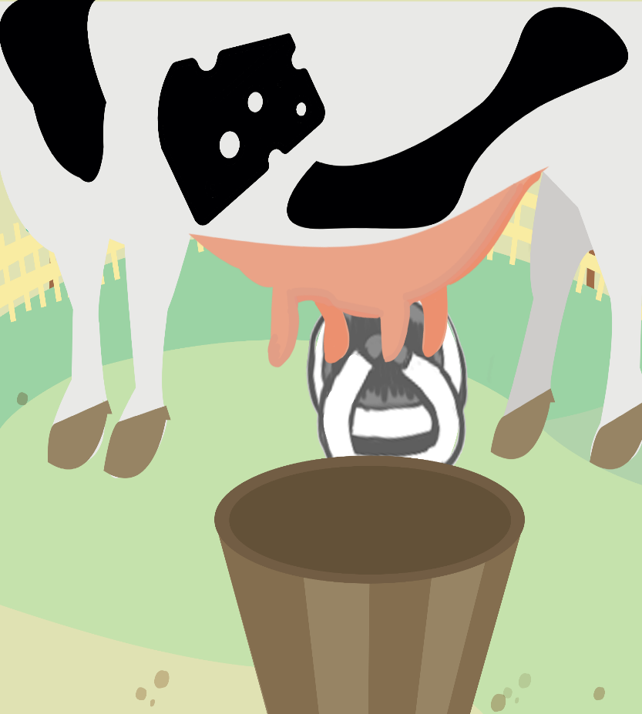
關卡介紹-休閒遊戲
以打果汁為發想，
所江水果變成果汁後通關。
以擠牛奶為發想，玩家點選乳牛擠完一定量的牛奶即可帶回多少資源。
水果類
乳品類

Slide 9
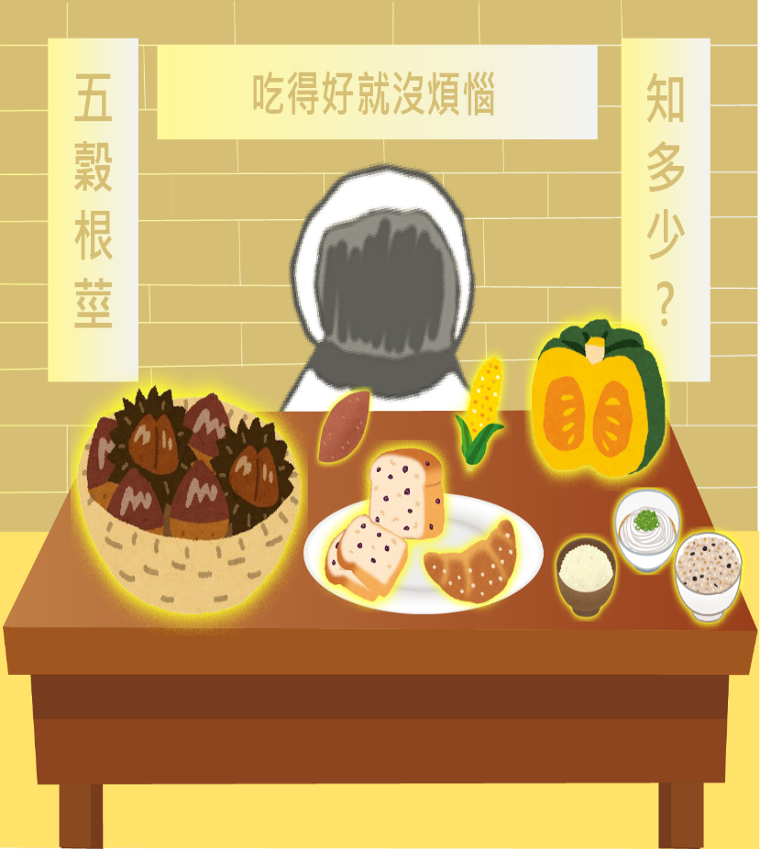
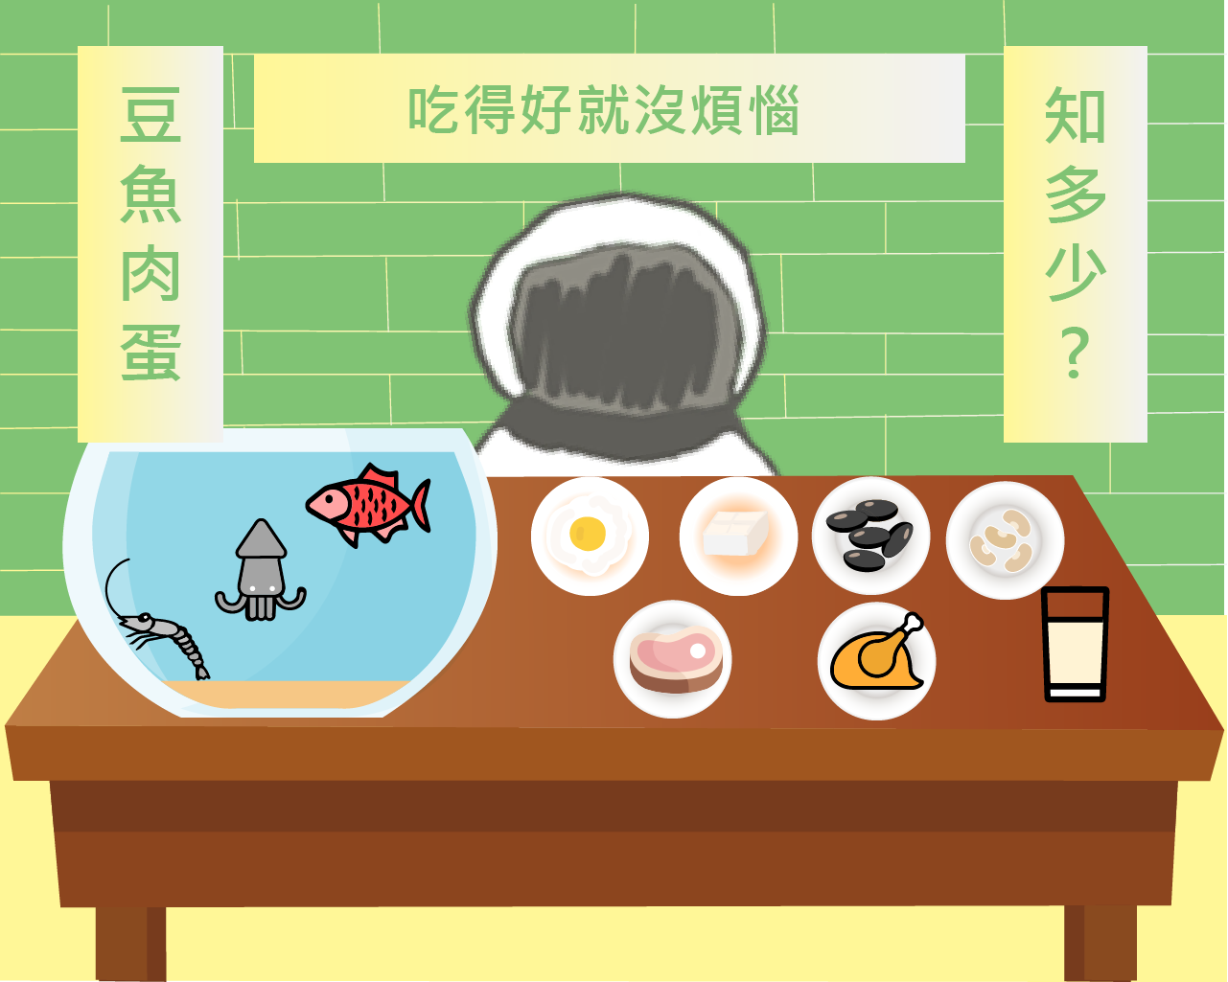
關卡介紹-問答遊戲 (未完成)
以點閱的方式，完成閱讀了解所有出現在檯面上的食物，閱讀完成後透過問答計分通關。
五穀根莖類
蛋豆魚肉類

Slide 10
3.遊戲展示
Part three

Slide 11
Github網址
https://github.com/lyr3051/Foodsystem.git

Slide 12
4.未來發展
Part four

Slide 13
改進方向
問答關卡後續提問繼續完善
改善遊戲介面對於兒童較不直觀之部分，增加幫助按鈕
增加注音輔助兒童閱讀
改變遊戲用字遣詞以兒童能夠輕鬆了解學習為目標

Slide 14
Thank You

Slide 15
參考資料
https://www.setn.com/News.aspx?NewsID=486353
https://mamibuy.com.tw/talk/article/112312
https://www.cmmedia.com.tw/home/articles/20283
http://www.uho.com.tw/hotnews.asp?aid=46879
https://news.cts.com.tw/cts/life/201807/201807231931916.html

